Slide 1
Муниципальное бюджетное учреждение дополнительного образования «Дом творчества» Лев-Толстовского муниципального района (МБУ ДО «Дом творчества») «Подснежники в стеклянной банке» Автор: педагог дополнительного образования Холодкова Марина Александровна п. Лев Толстой 2020 г.

Slide 2
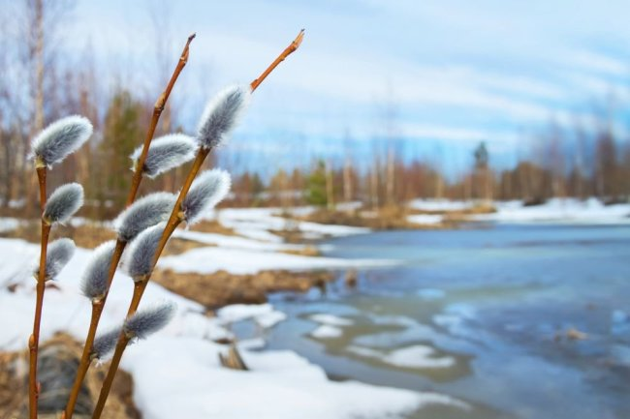

Slide 3
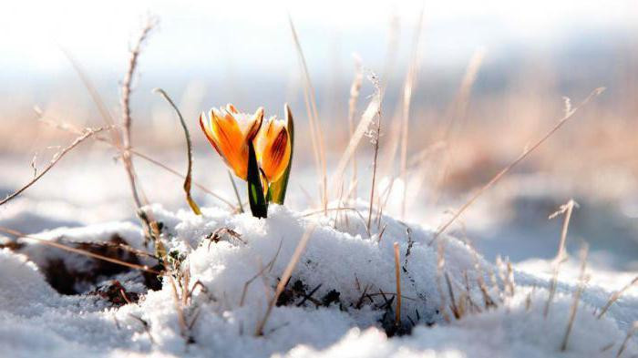
Весна! С приходом весны зарождается новая жизнь, ведь в это время просыпается вся живая природа. И лес пробуждается от зимней спячки весной, оживает. Смотришь и диву даешься, как он черпает силы, чтобы преобразиться, переодеться.

Slide 4
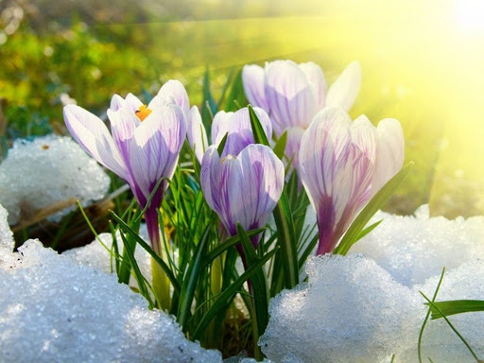
Появляются первые цветы- ПОДСНЕЖНИКИ!

Slide 5
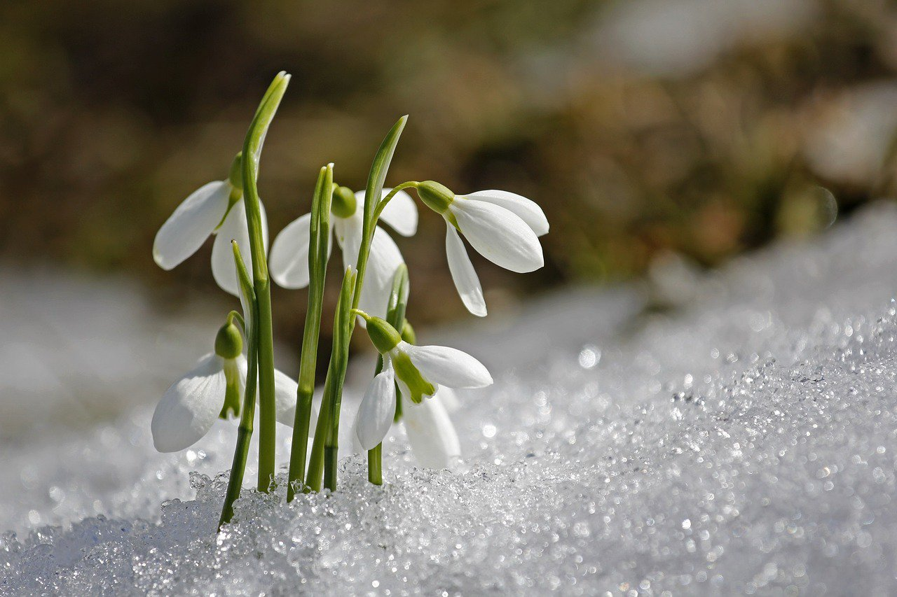
Подснежник - красивый цветок весны. Все вокруг просыпается после долгого зимнего сна. На деревьях еще нет листьев. В лесах на полянках еще лежит снег, но цветочек уже пробивает себе дорогу к солнышку.

Slide 6
Предлагаю вам вдохновиться работами художников, которые выбрали подснежники для написания своих картин. Это великолепные цветы и великолепные работы!

Slide 7
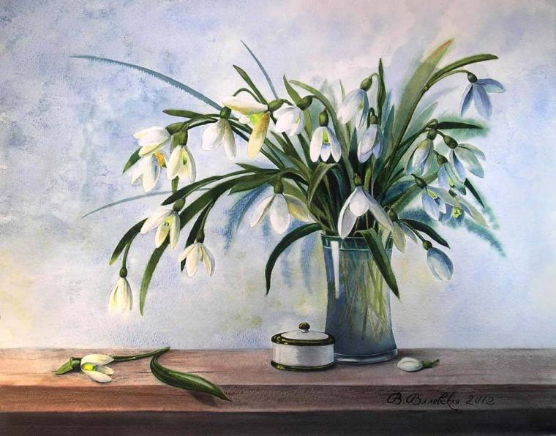
Валентина Валевская

Slide 8
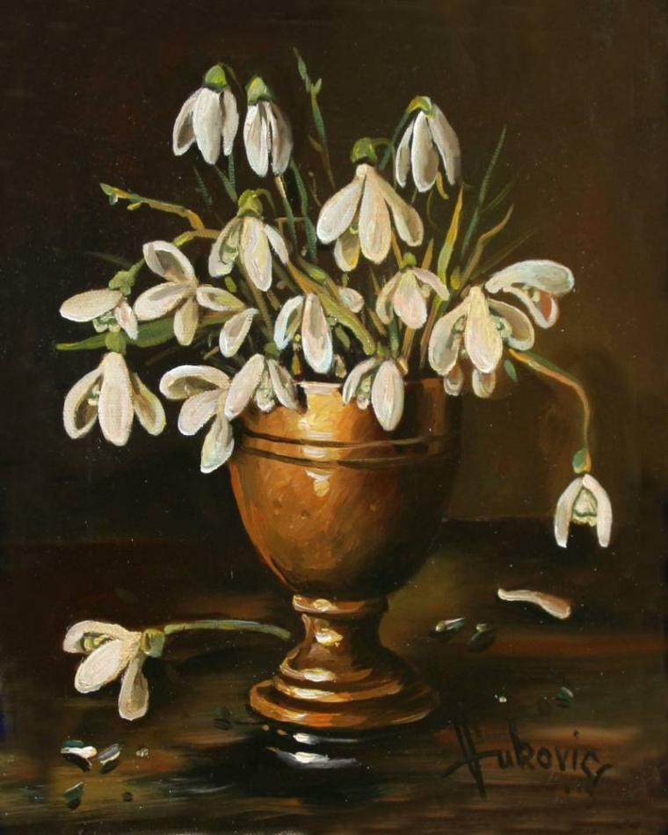
Вукович Душан

Slide 9
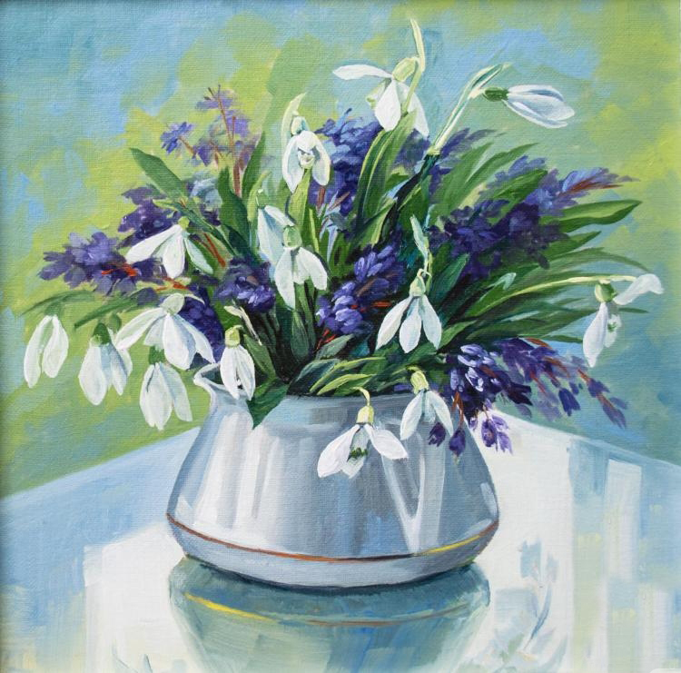
Горбатенькая Татьяна

Slide 10
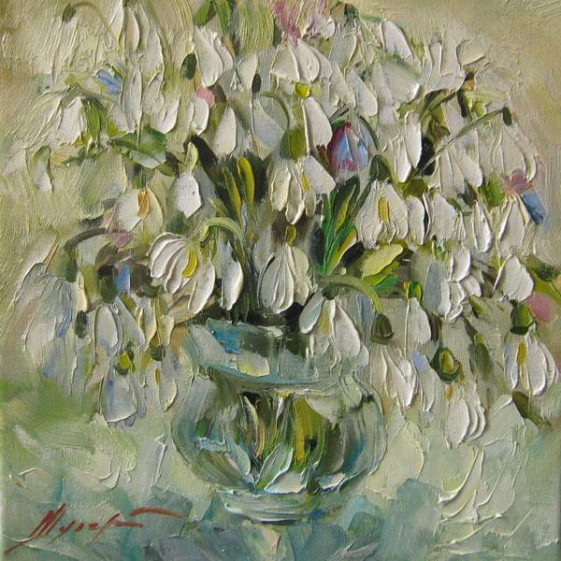
Шуберт Альбина

Slide 11
А этот рисунок вам предстоит сегодня нарисовать!

Slide 12
Выполняем рисунок согласно последовательности. Но!!!!! Каждый из вас может внести что-то свое в рисунок!

Slide 13
Выполним подготовительный набросок простым карандашом

Slide 16
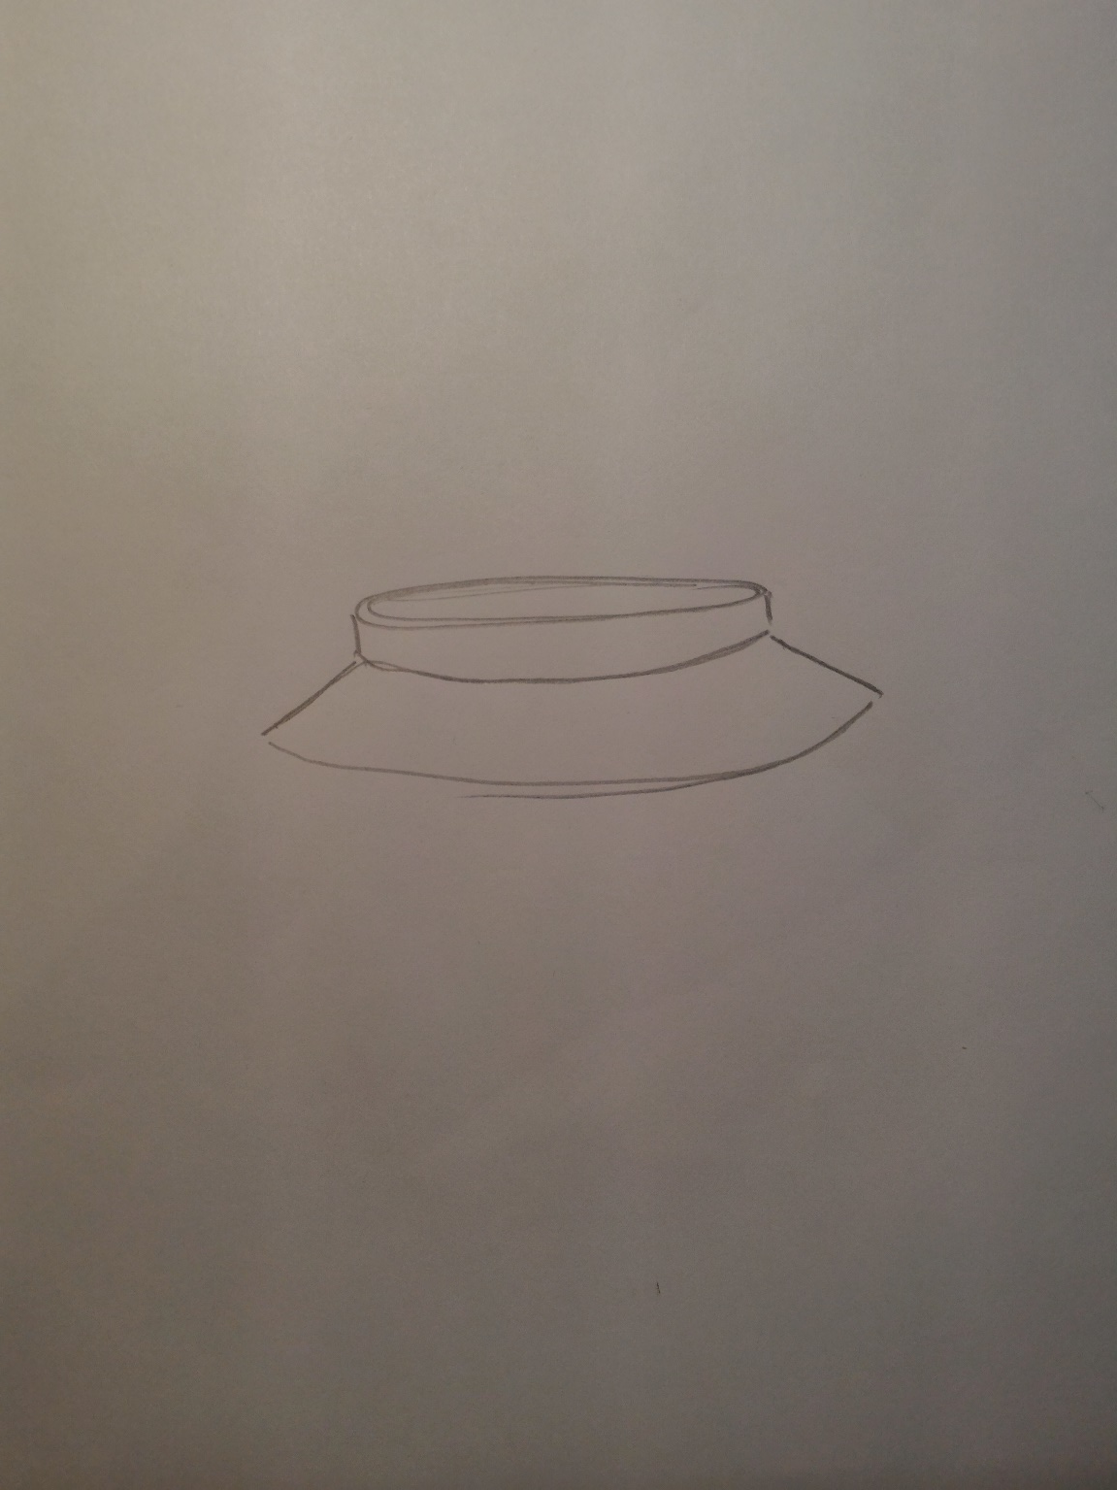

Slide 17
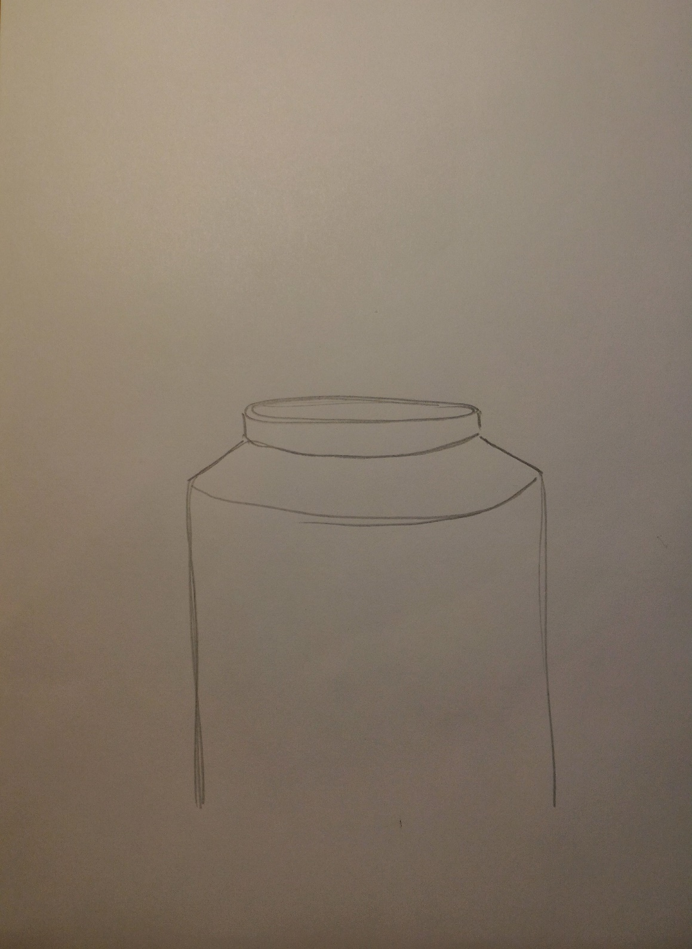

Slide 18
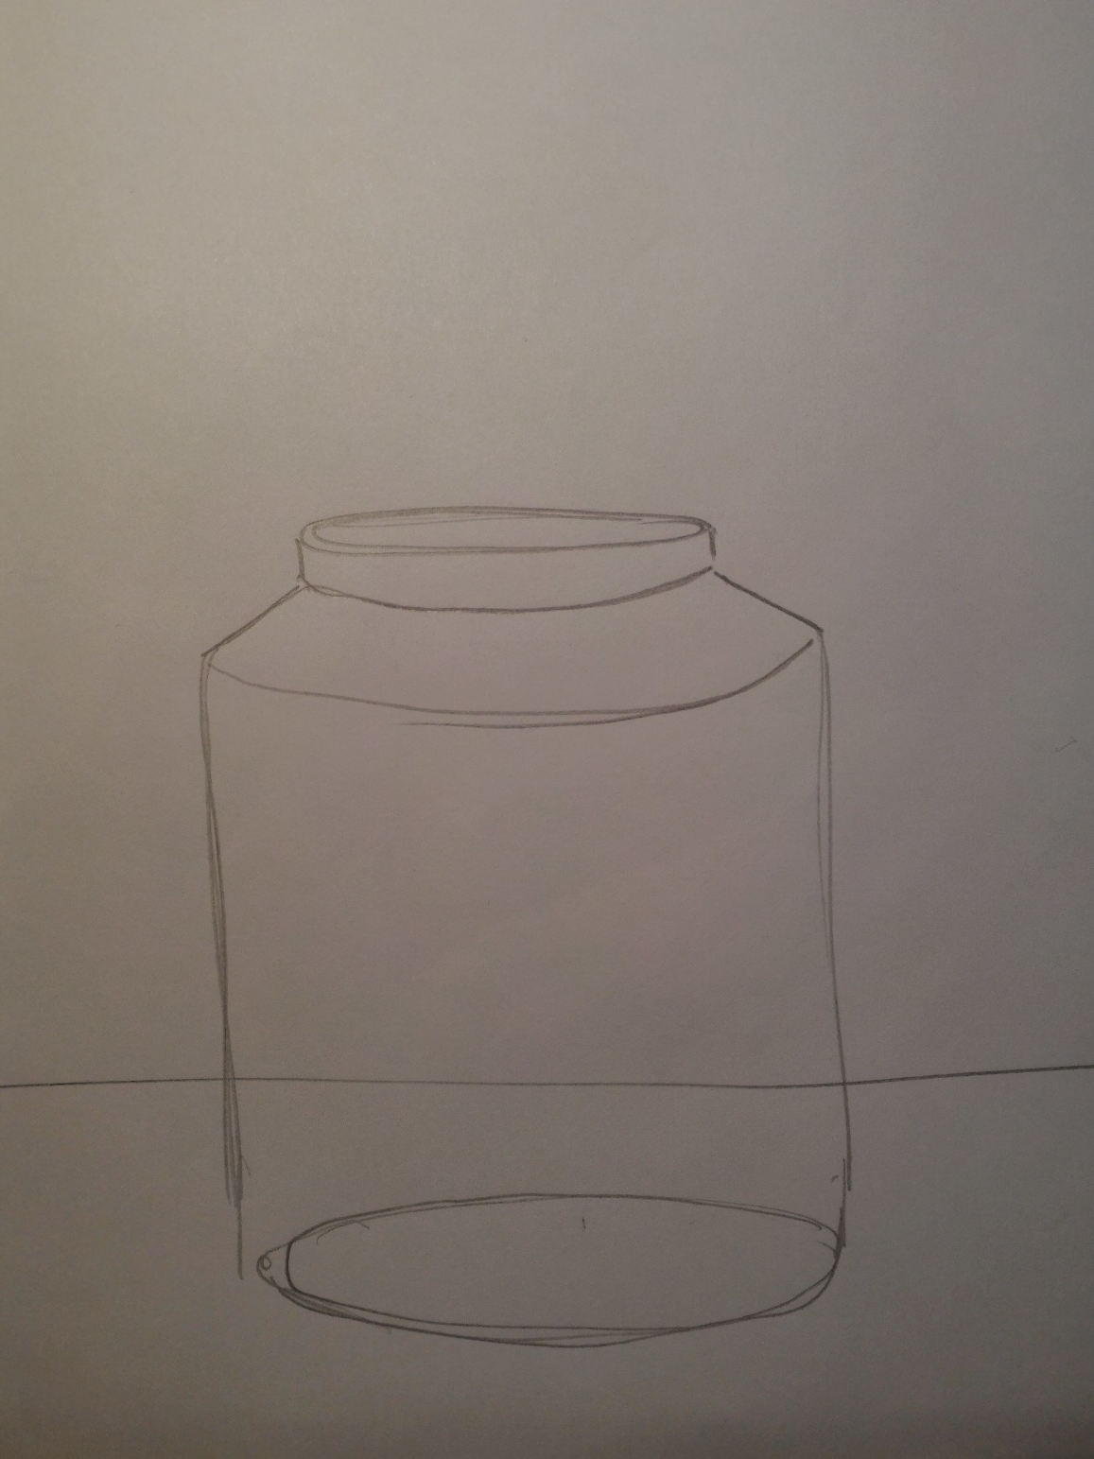

Slide 19
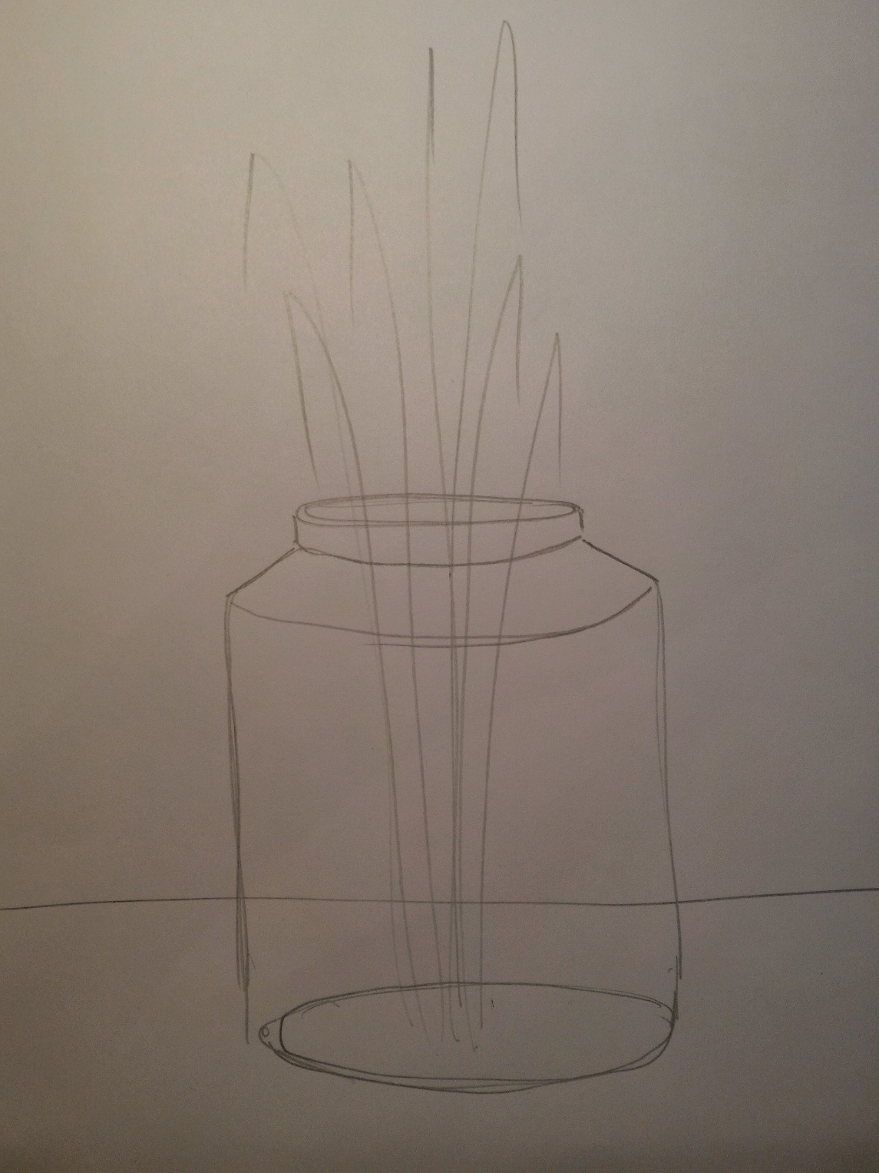

Slide 20
Приступаем к раскрашиванию рисунка гуашью

Slide 21
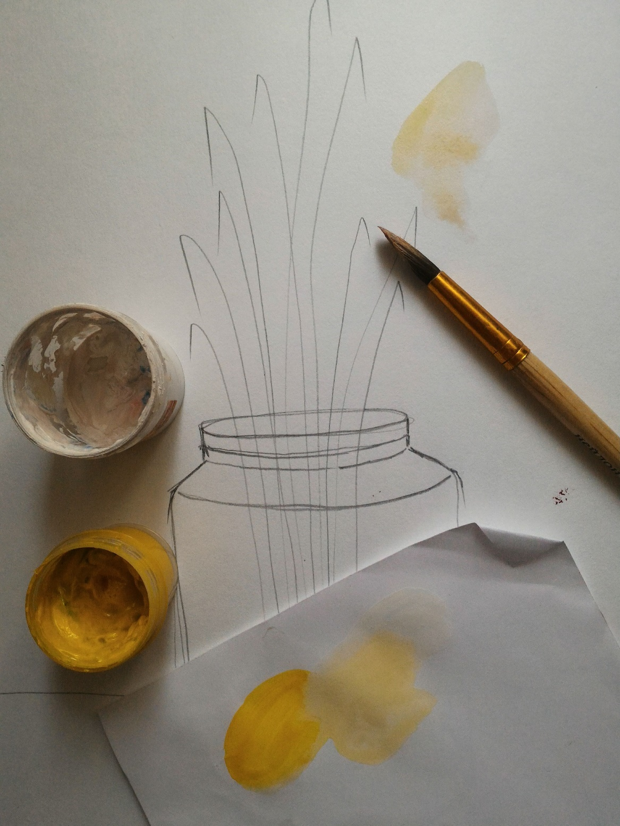

Slide 22
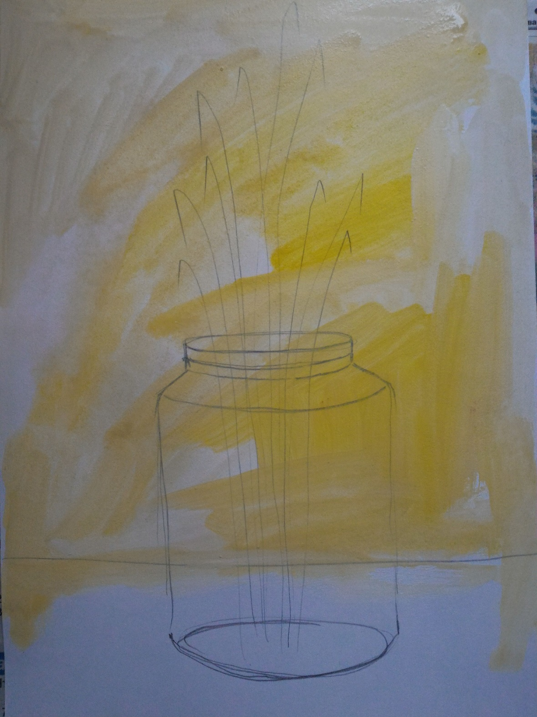

Slide 23
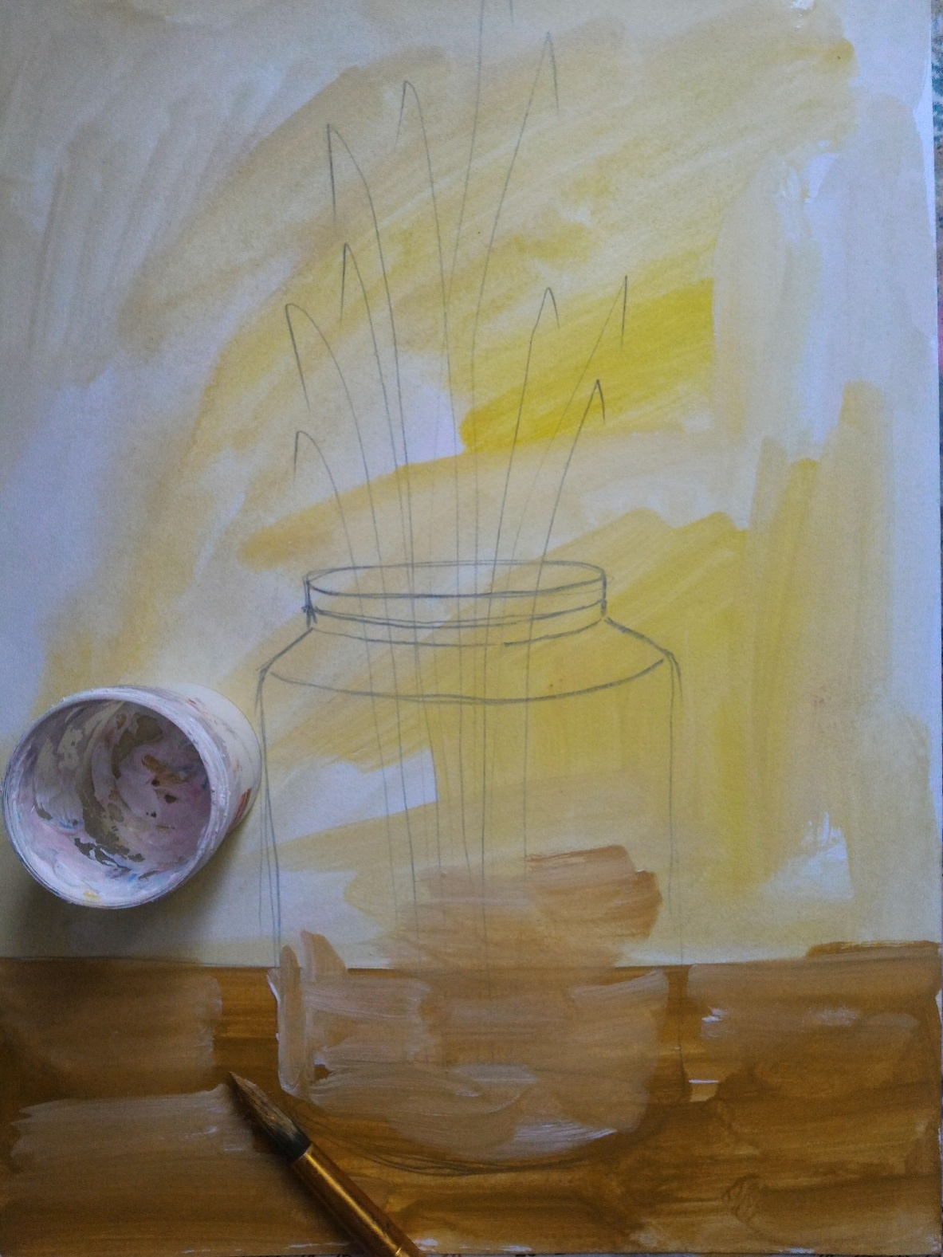

Slide 24
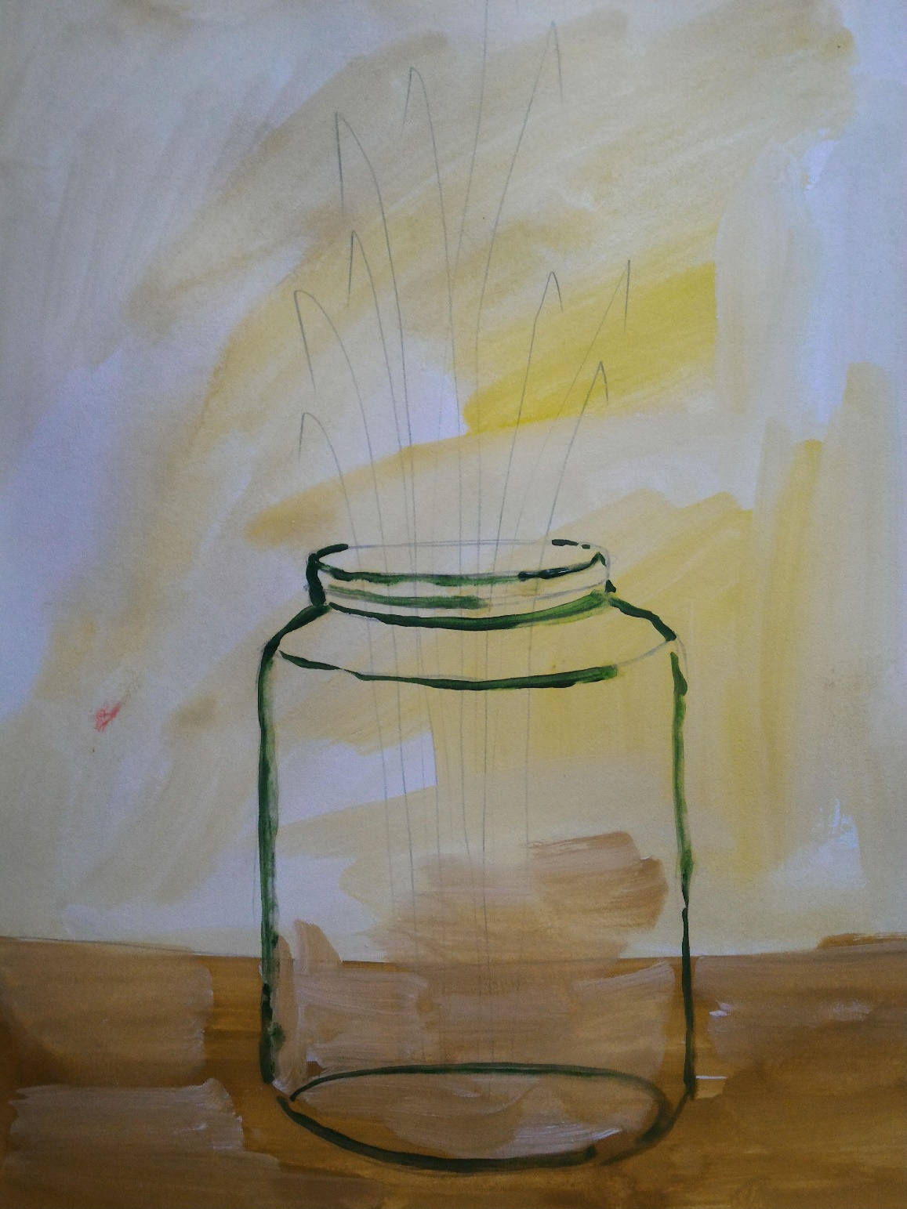

Slide 25
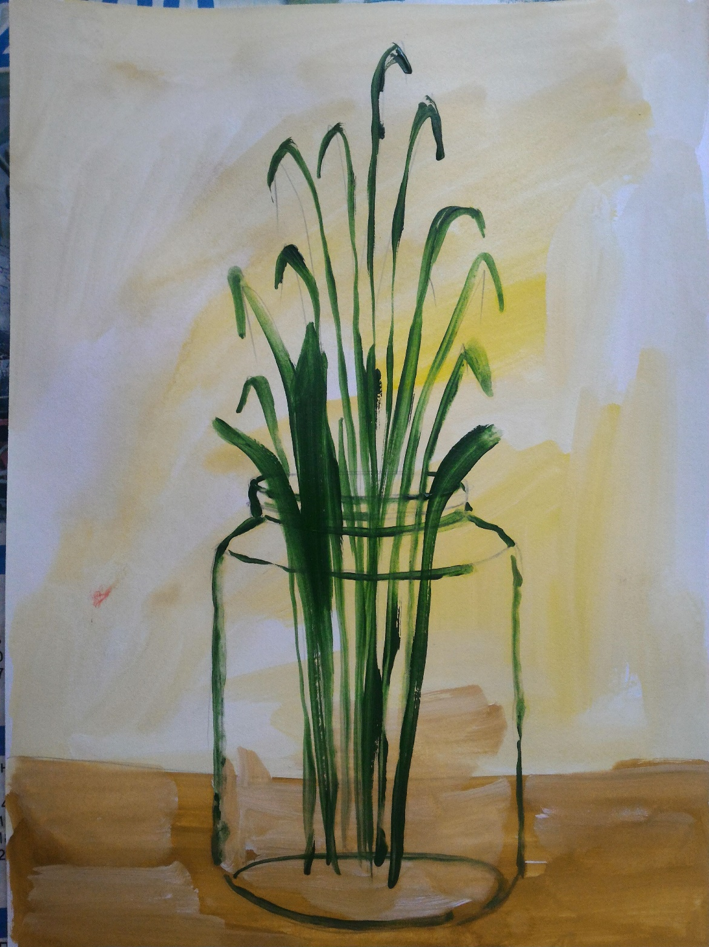

Slide 26
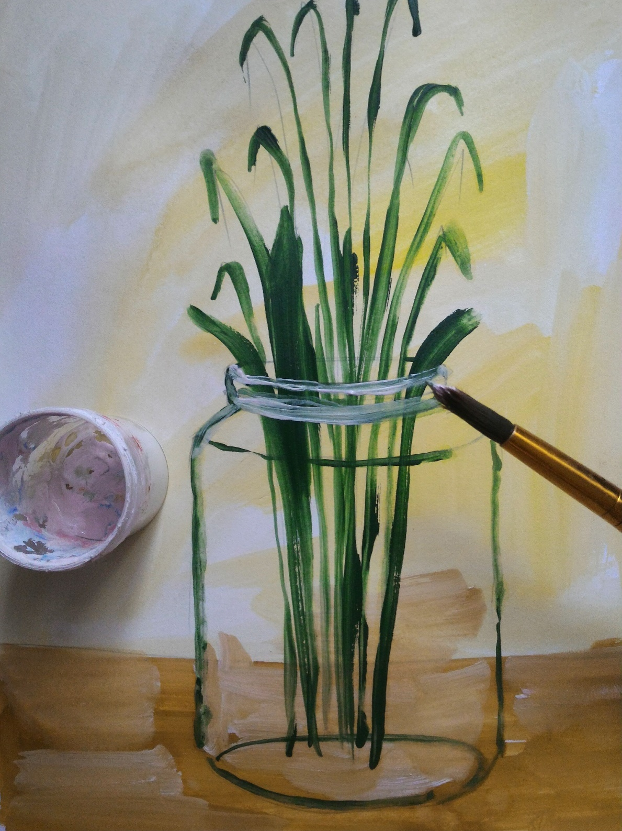

Slide 27
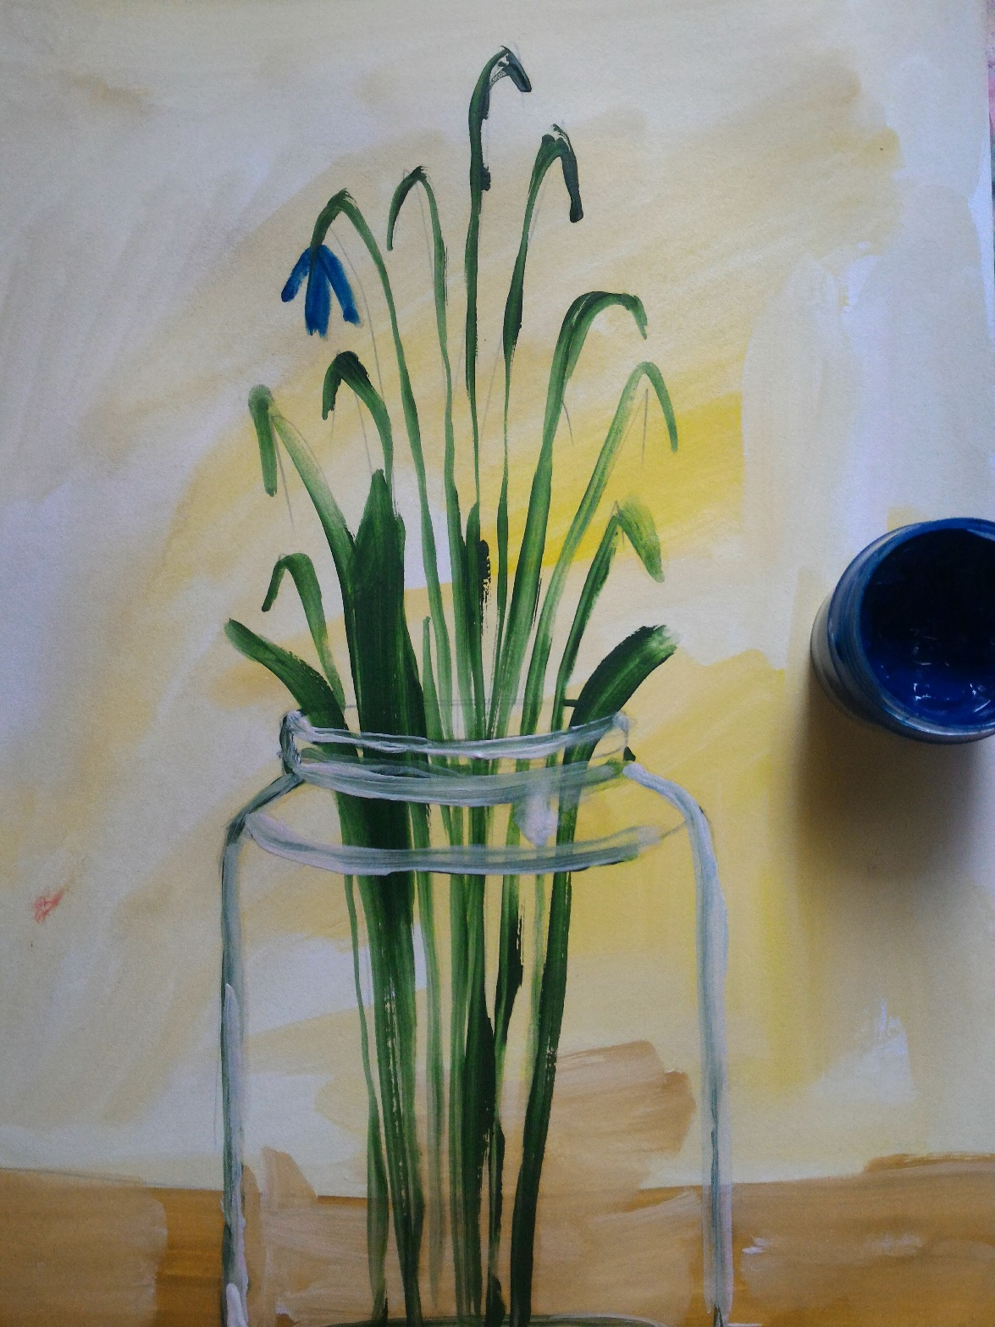

Slide 28
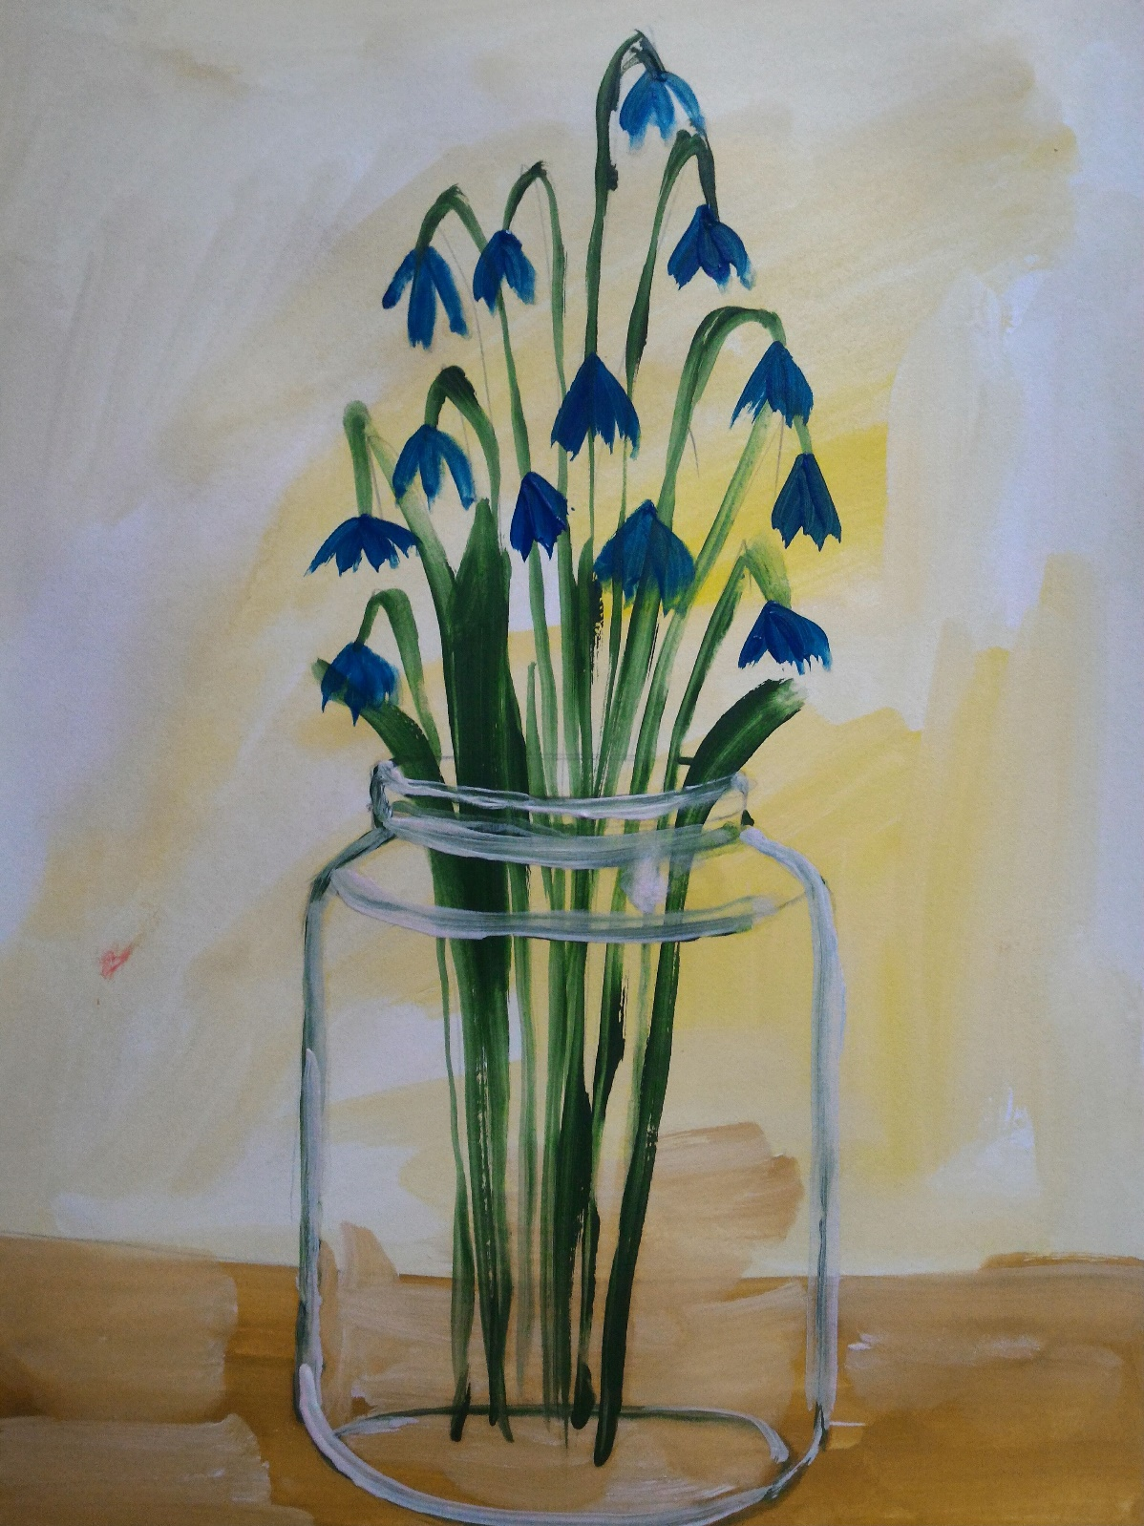

Slide 29
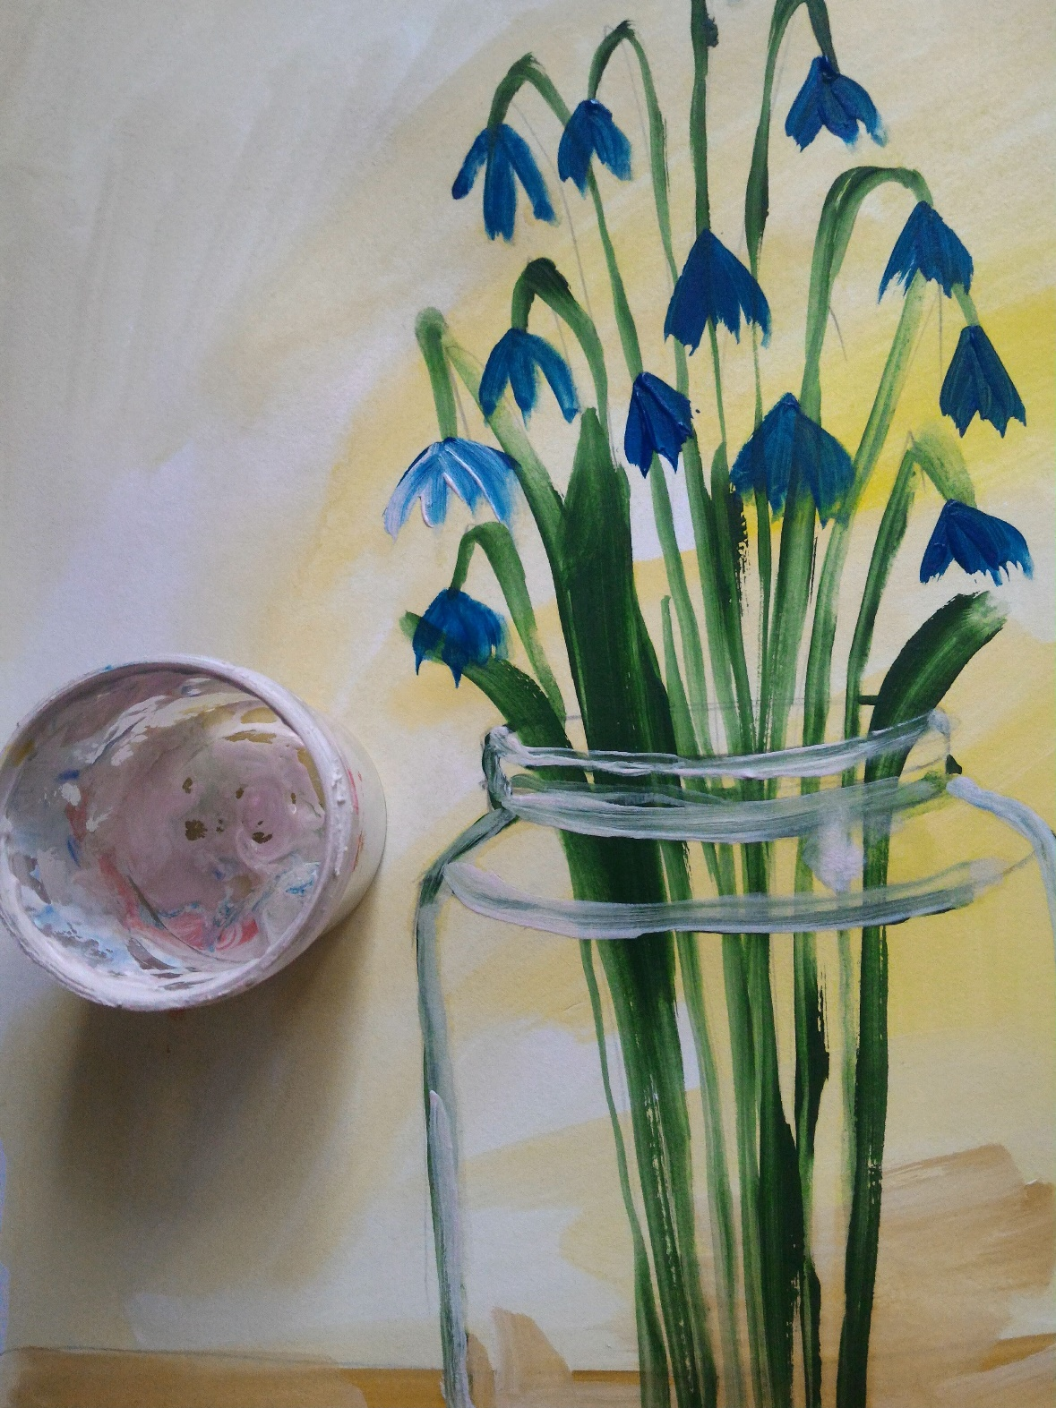

Slide 30
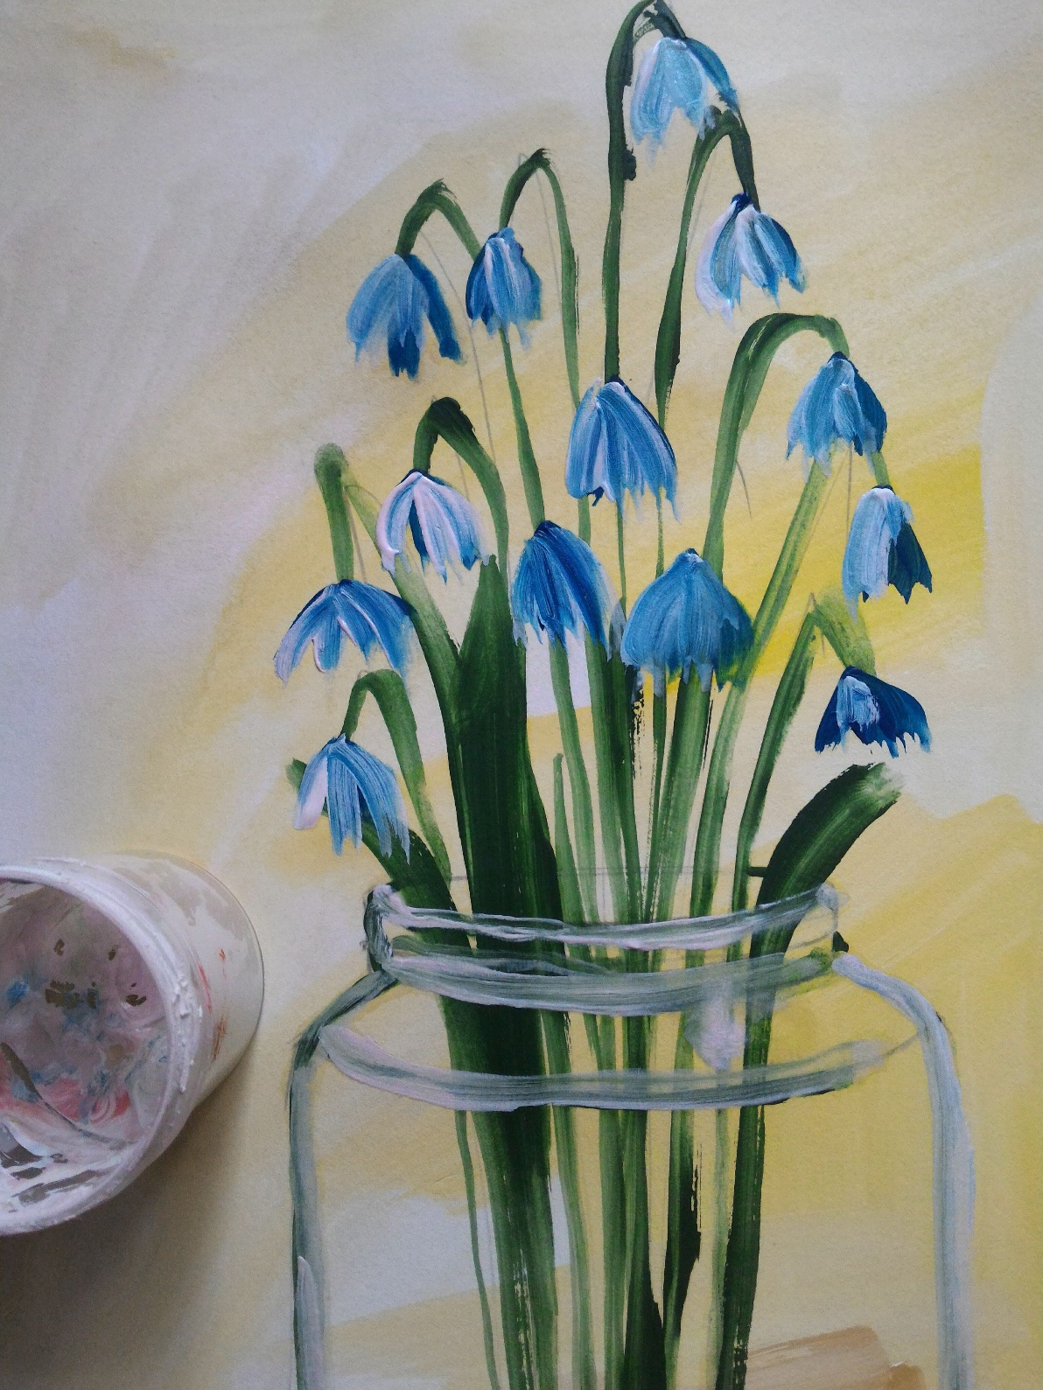

Slide 31
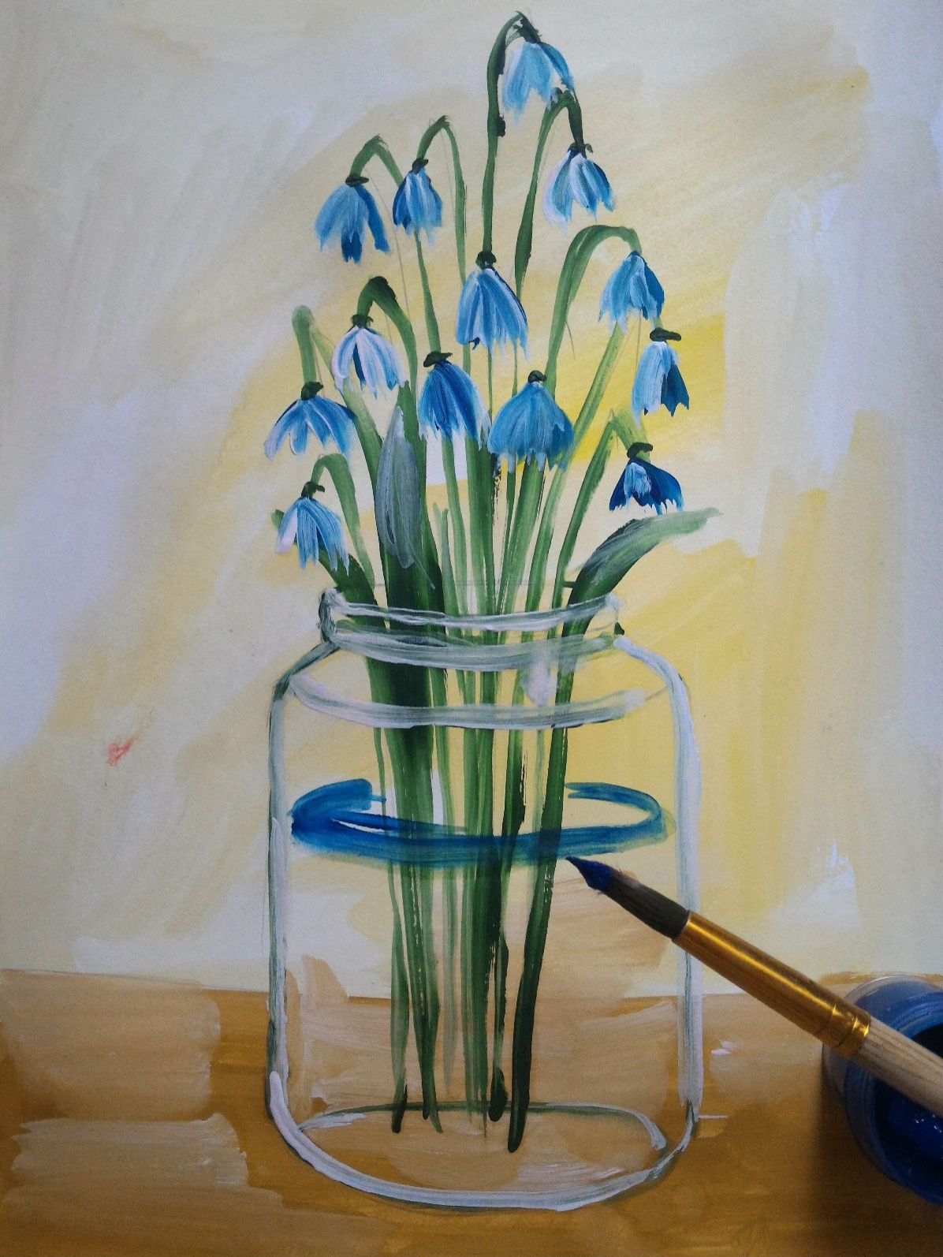

Slide 32
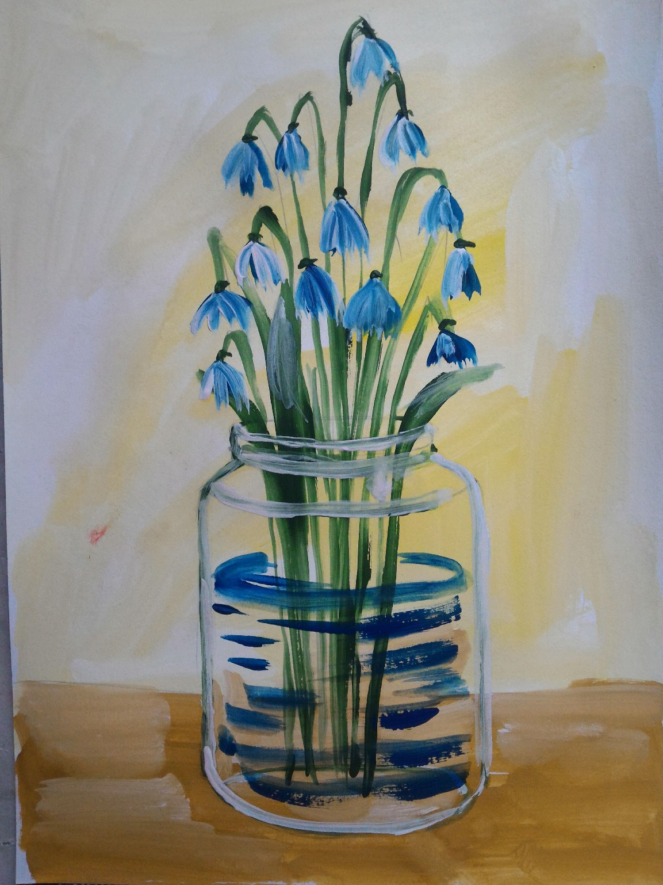

Slide 33
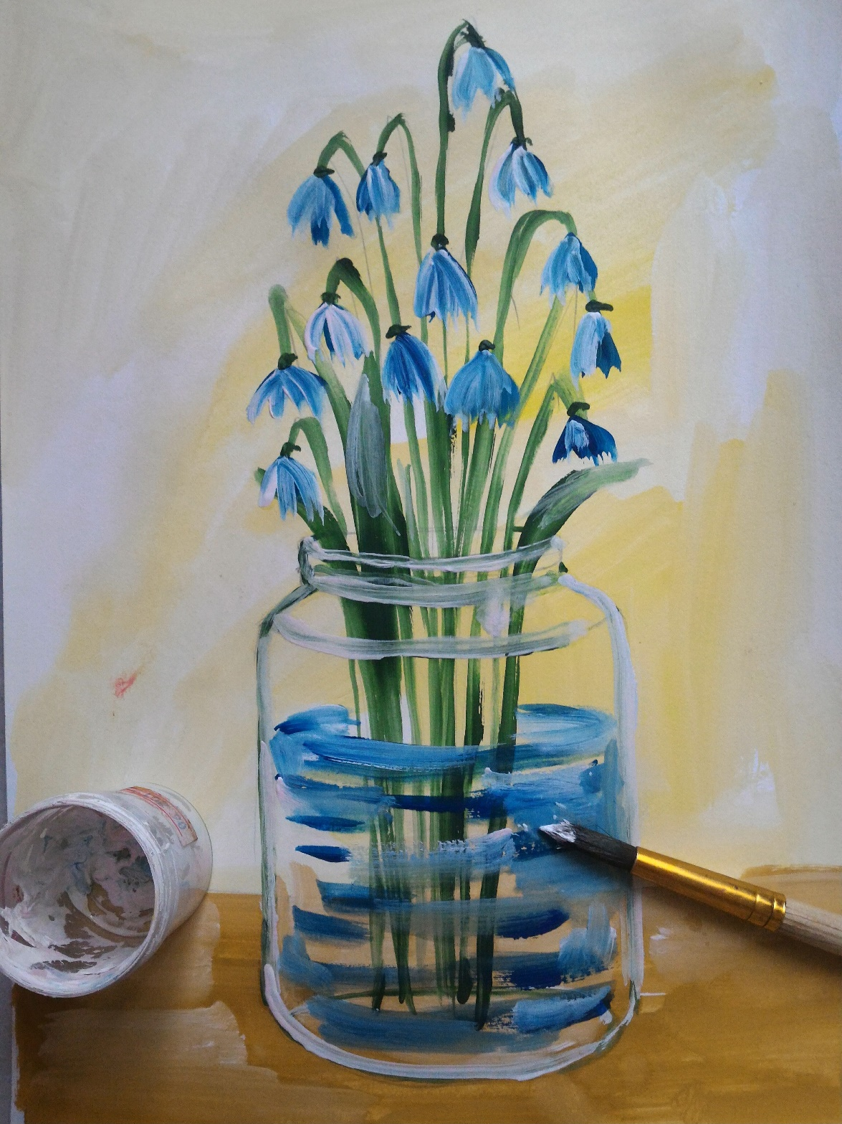

Slide 34
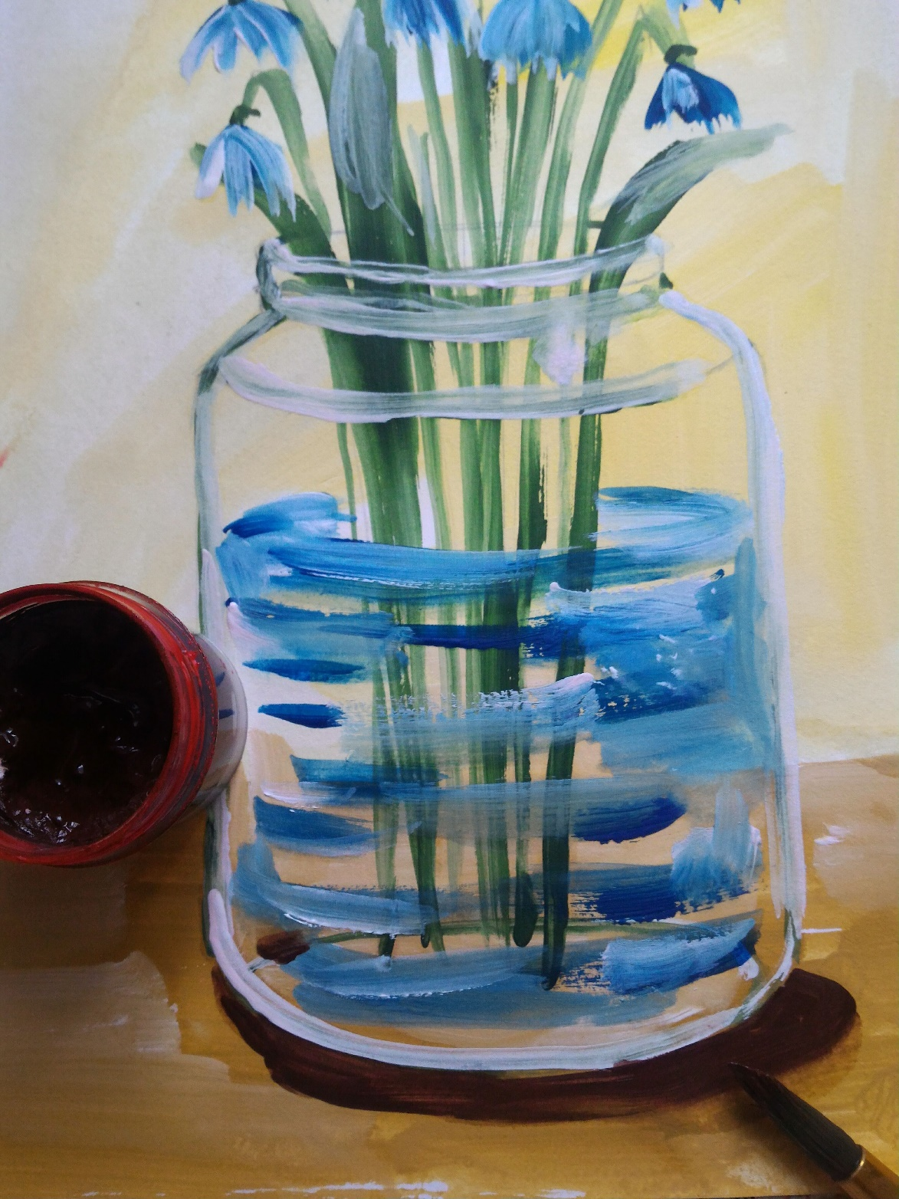

Slide 35
Приступаем к проработке деталей

Slide 36
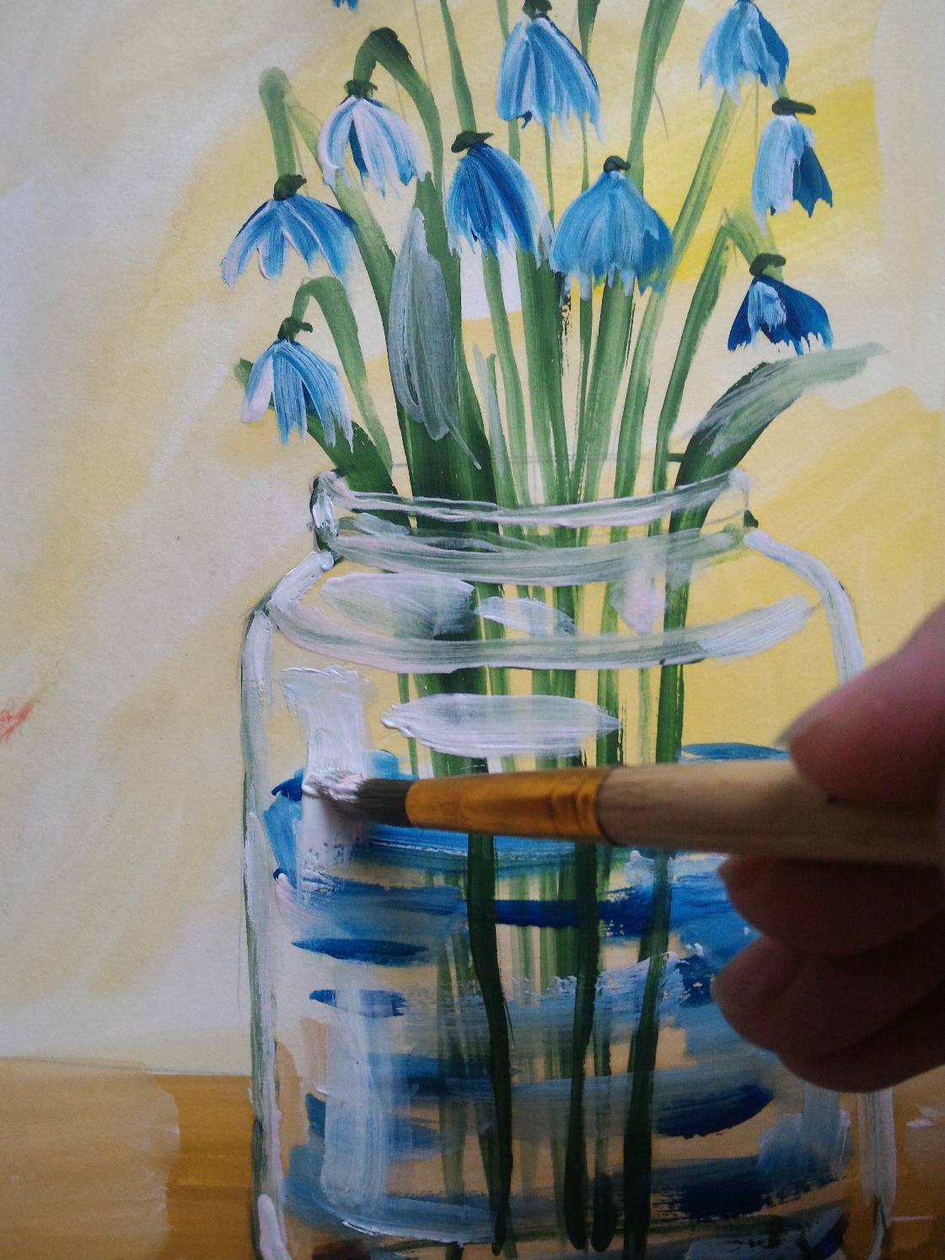

Slide 37
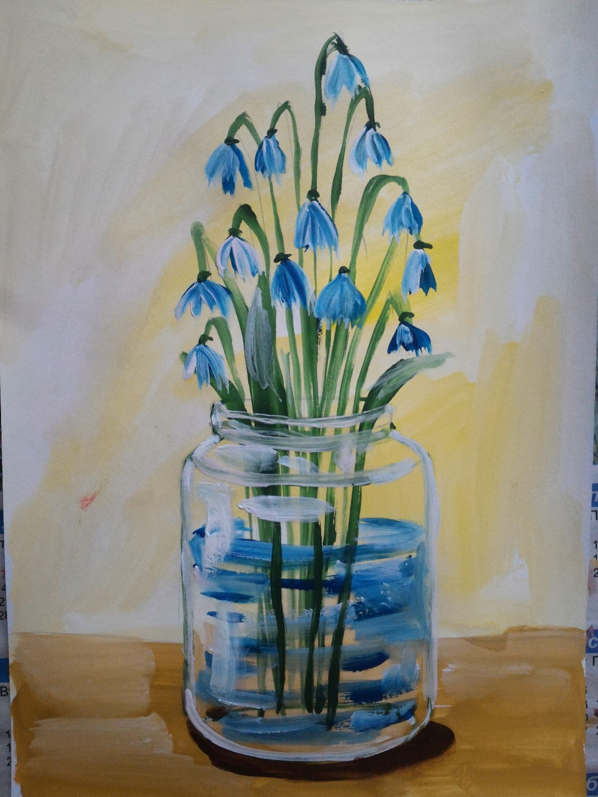

Slide 38
